Slide 1
Sozialwissenschaften (SoWi)
Ist das ein Fach für mich?

Slide 2
Aus welchen Fächern besteht das Fach?
Das Fach Sozialwissenschaften gliedert sich in drei Fächer auf. Es besteht aus den Fächern Soziologie, Politikwissenschaften und Wirtschaftswissenschaften.

Slide 3
Soziologie:
Das Fach Soziologie erforscht die Struktur, die Funktion und Entwicklungszusammenhänge innerhalb einer (verschiedener) Gesellschaften. (Stichwörter: Familie, Gruppen, Klassen /Milieus /Schichten)

Slide 4
Politik:
Das Fach Politik untersucht die Führung und Vertretung der einzelnen Gesellschaften (z. B. durch Parteien) und vergleicht politische Systeme.

Slide 5
Wirtschaftswissenschaften:
Das Fach Wirtschaftswissenschaften untersucht den Aufbau und Ablauf verschiedener Wirtschaftssysteme. Unter einem Wirtschaftssystem versteht man vereinfacht gesagt einen Markt (man denke an einen Wochenmarkt).

Slide 6
Ziele des Fachs:
Der Schülerinnen und Schüler sollen befähigt werden, selbst (demokratische) Entscheidungen herbeizuführen und diese zu verantworten („mündiger Bürger“).

Slide 7
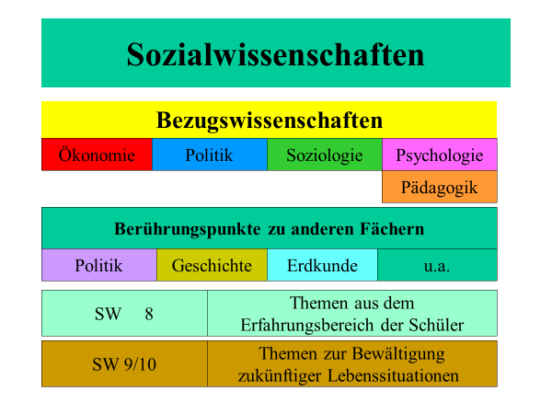
Enge Verflechtung mehrerer Fächer (Übersicht):

Slide 8
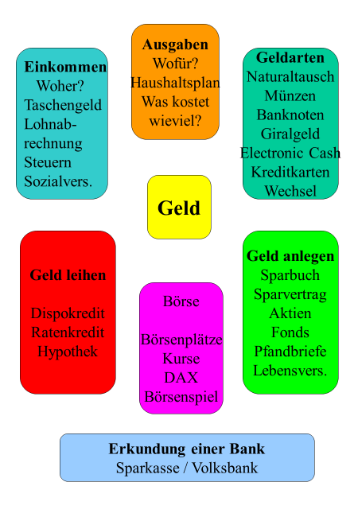
Beispiel für die Herangehensweise an ein Thema

Slide 9
Was solltet ihr mitbringen?
Anforderungen:
- diskussionsfähig / kommunikationsfähig
- kooperationsfähig (bezüglich Mitschüler)
- handlungsorientiertes Arbeiten (bezüglich Methoden)
- Leseverständnis (bezüglich Fachtexte)
…

Slide 10
Noch Fragen?
Wenn ihr/Sie Fragen habt oder mehr Informationen benötigt, wendet Euch an Herrn Gesierich.
E-Mail: Herr.gesierich@ekr-schmallenberg.de

